Slide 1
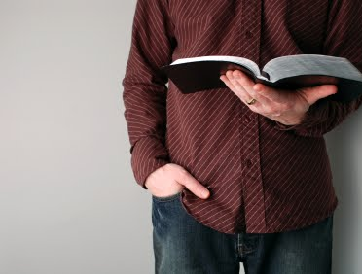
研读经文：
我们在寻找什么?
研读经文
Dr Rick Griffith
新加坡神学院Biblestudydownloads.com

Slide 2


观察特别的词句
22
关键字:
“因着信”-来11
话
Oletta Wald, 《查经中发现的喜乐》

Slide 3
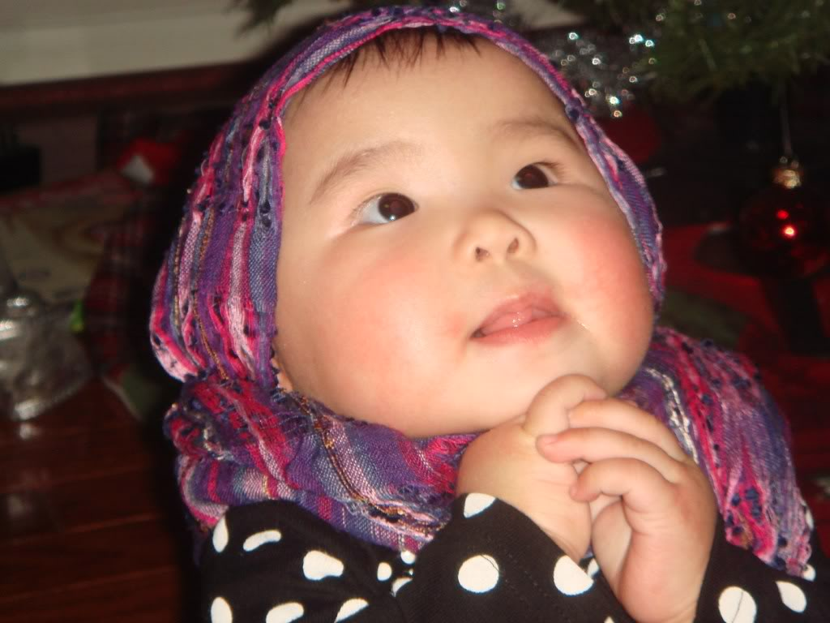
"因着信…" (来11)
"信就是对所盼望的事的把握， 是还没有看见的事的明证" (来11:1 CNV)

Slide 4

"因着信…" (来11)
"因着信， 我们就明白宇宙（“宇宙” 或译： “诸世界” 或“众世代”） 是因着 神的话造成的。 这样， 那看得见的就是从那看不见的造出来的"
(来11:3 CNV)

Slide 5
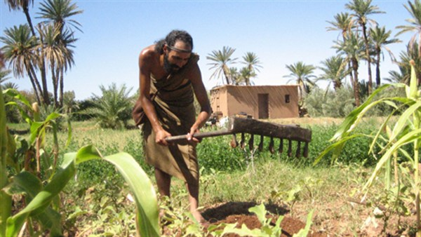
"因着信…" (来11)

Slide 6
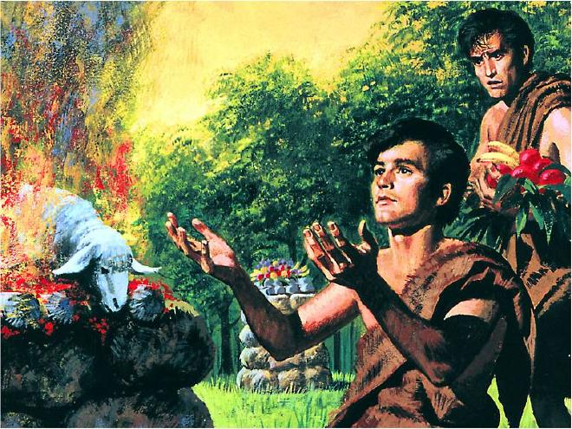
"因着信…" (来11)
"因着信， 亚伯比该隐献上更美的祭品给 神； 藉着这信心， 他被 神称许为义人， 这是 神指着他的礼物所作的见证； 他虽然死了， 却藉着信仍然说话" (来11:4 CNV)

Slide 7

"因着信…" (来11)
"因着信， 以诺被迁去了， 使他不至于死， 人也找不着他， 因为 神把他迁去了。 原来在迁去以前， 他已经得了 神喜悦他的明证" (来11:5 CNV)

Slide 8
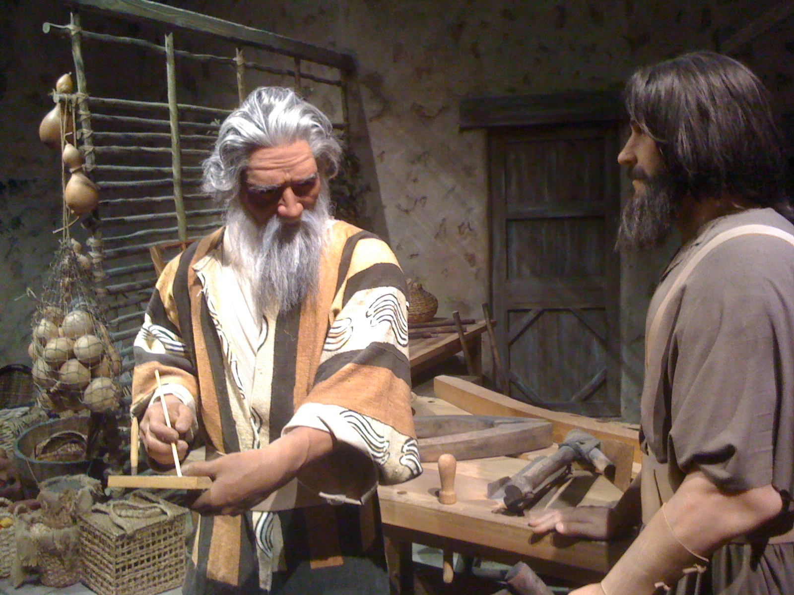
"因着信…" (来11)
"因着信， 挪亚在还没有看见的事上， 得了 神的警告， 就动了敬畏的心， 做了一艘方舟， 使他全家得救。 藉着这信心， 他就定了那世代的罪， 自己也承受了那因信而来的义"
(来11:7 NLT)

Slide 9

因着信
"没有信， 就不能得到 神的喜悦； 因为来到 神面前的人， 必须信 神存在， 并且信他会赏赐那些寻求他的人" (来11:6 CNV)

Slide 10
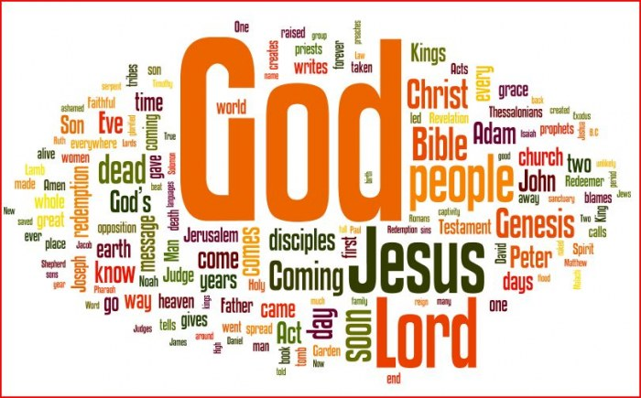
神经重要的英文字
字越大，出现的数次越多

Slide 11
观察特别的词句
22
建议，
劝勉，
警告，
应许
“我儿，当听…” (箴言)
Oletta Wald, 《查经中发现的喜乐》

Slide 12

"你们要靠着主常常喜乐!"
(腓4:4)
确定吗？

Slide 13
总结词
258
希伯来信徒从一个不知名的作者上得知基督为优越性的大祭司和基督教优越犹太教，并告诫他们要忍受避迫而不是回到以前犹太教迫害的生活。

Slide 14
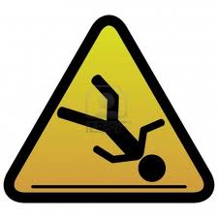

警告性的经节
258
远离真理的危机 (2:1-4)
不信的危机 (3:7-19)
不成熟，不完全的危机 (5:11–6:12)
猖狂行罪恶的危机 (10:19-39)
无反应的危机 (12:14-29)

Slide 15

不可能 (来6:4-6 CNV)
因为那些曾经蒙了光照， 尝过属天的恩赐的滋味， 与圣灵有分，
⁵ 并且尝过 神美善的道和来世的权能的人， ⁶ 如果偏离了正道， 就不可能再使他们重新悔改了。 因为他们亲自把 神的儿子再钉在十字架上， 公然羞辱他。

Slide 16
对一些警告性的经节的观点
266c
作者接着这些经文
向那一组的犹太人致词呢?
假信徒 | 前任信徒 | 世俗的信徒
那些不是真正的信徒。 | 没有看到和了解到 “基督是首位，尊贵与崇高” 而犯罪的基督徒。 | 没有看到和了解到 “基督是首位，尊贵与崇高” 而犯罪的基督徒。

Slide 17
对一些警告性的经节的观点
266c
他们被惩罚的性质是什么呢?
假信徒 | 前任信徒 | 世俗的信徒
没有得过拯救 | 失去了拯救 | 失去了赏赐

Slide 18
对一些警告性的经节的观点
266c
其结果是什么样的呢?
假信徒 | 前任信徒 | 世俗的信徒
地狱 | 地狱 | 神性的处罚

Slide 19
对一些警告性的经节的观点
266c
有那个神学看法相信以下的观点?
假信徒 | 前任信徒 | 世俗的信徒
改革中 | 亚米念 | 参与者

Slide 20
对一些警告性的经节的观点
266c
观点或论点的长处
假信徒 | 前任信徒 | 世俗的信徒
表明地狱的去向 | 表明地狱的去向 | 将得到“失去奖赏”的审判

Slide 21
对一些警告性的经节的观点
266c
观点或论点的短处
假信徒 | 前任信徒 | 世俗的信徒
连贯性的叙述读者为真诚的基督徒。 | “暂时性的保障”与新约神学教导里面关于“接着神的恩典得称为义”有冲突。 | 来10:26 指的是审判人而不是人的行为。

Slide 22


犹太反抗战争 (主后 66-73 年)
93
该撒利亚(Caesarea)的污辱
耶路撒冷反抗
在殿宇为尼罗(Nero) 献祭的习俗停止了
罗马派出费士巴西安 (Vespasian)
尼罗(Nero)逝世
耶路撒冷被提多[Titus]袭击(四月-九月 主后70年)
该撒利亚
耶路撒冷

Slide 23
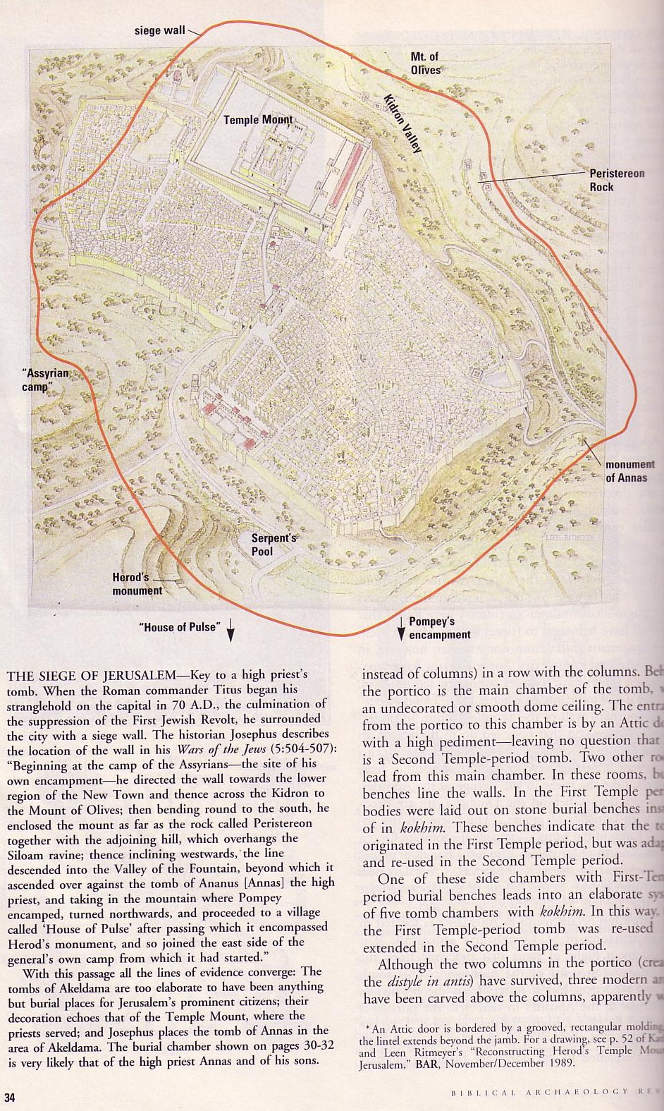
袭击耶路撒冷之墙(主后70年)
袭击之墙
橄榄山
耶路撒冷之袭击:跟一位高祭司的墓地有关键。当罗马将军提多,于主后70年,开始袭击首都时；当时的情况可说是镇压首次犹太起义的高潮，提多建城墙把耶路撒冷围绕封闭。历史家约瑟夫思在他所写的书<犹太战争>(5:504-507)内叙述墙的建造过程和方向是从亚述营地开始。这营地也是提多本人的战营。经过橄榄山，伯立士特雷安岩石，亚娜士纪念塔，伯恩百部队营地，帕儿史家之村，希律王纪念塔 ，再回到亚述营地。”
殿宇山
汲沦溪
伯立士特雷安岩石
亚述营地
亚娜士纪念塔
希律王纪念塔
蛇池塘
伯恩百
部队营地
帕儿史家之村
摘取于:Leen & Kathleen Ritmeyer, “Akeldama: Potter’s Field or High Priest’s Tomb?” BAR 20 (Nov/Dec 94): 34
Notes:
耶路撒冷之袭击:跟一位高祭司的墓地有关键。当罗马将军提多,于主后70年,开始袭击首都时；当时的情况可说是镇压首次犹太起义的高潮，提多建城墙把耶路撒冷围绕封闭。历史家约瑟夫思在他所写的书<犹太战争>(5:504-507)内叙述墙的建造过程和方向是从亚述营地开始。这营地也是提多本人的战营。经过橄榄山， 伯立士特雷安岩石， 亚娜士纪念塔， 伯恩百部队营地， 帕儿史家之村， 希律王纪念塔 ，再回到亚述营地。”

Slide 24
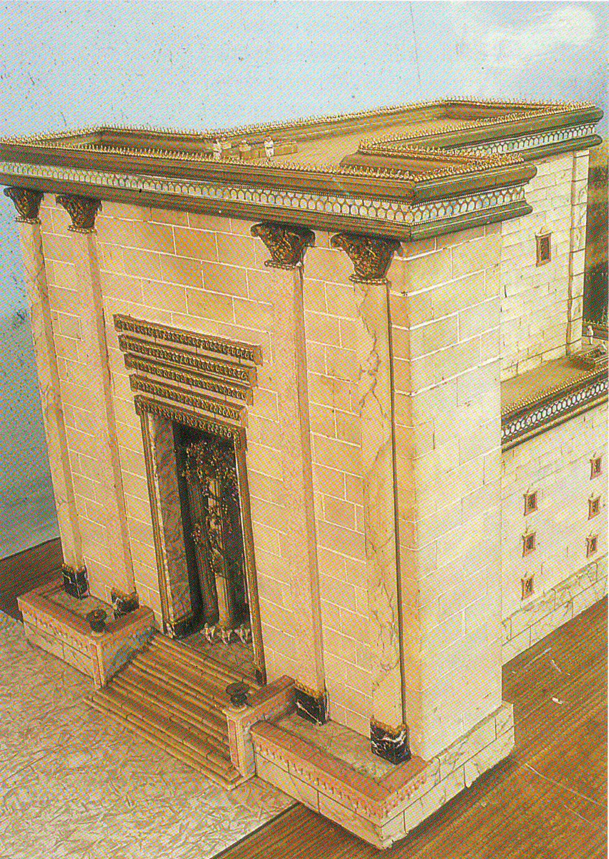
殿宇圣所

Slide 25
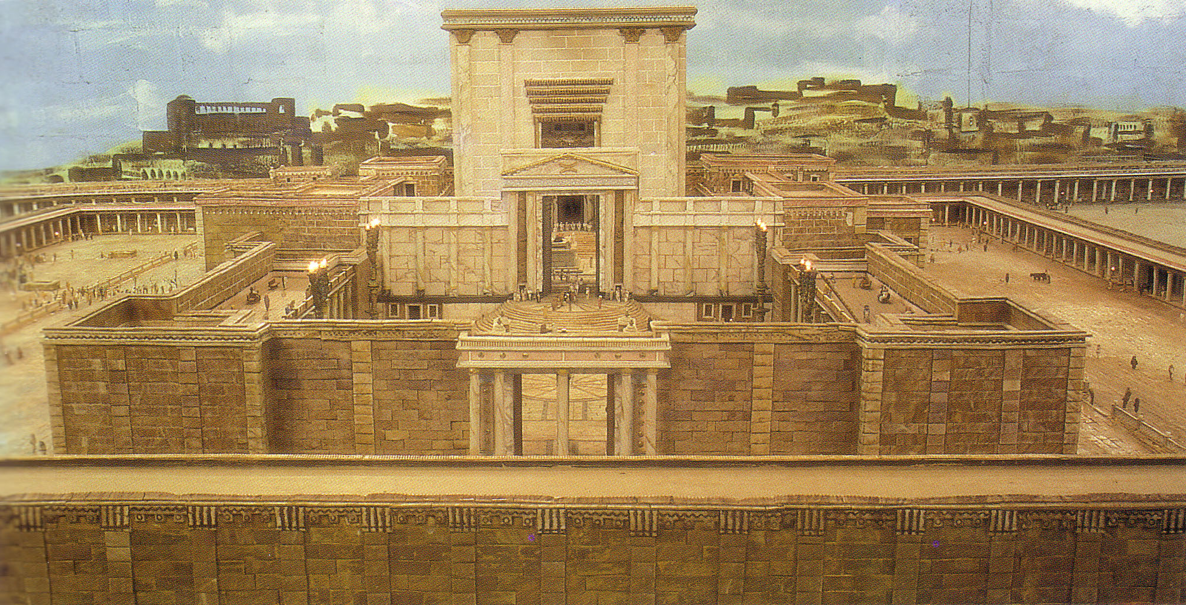
殿宇的东部

Slide 26
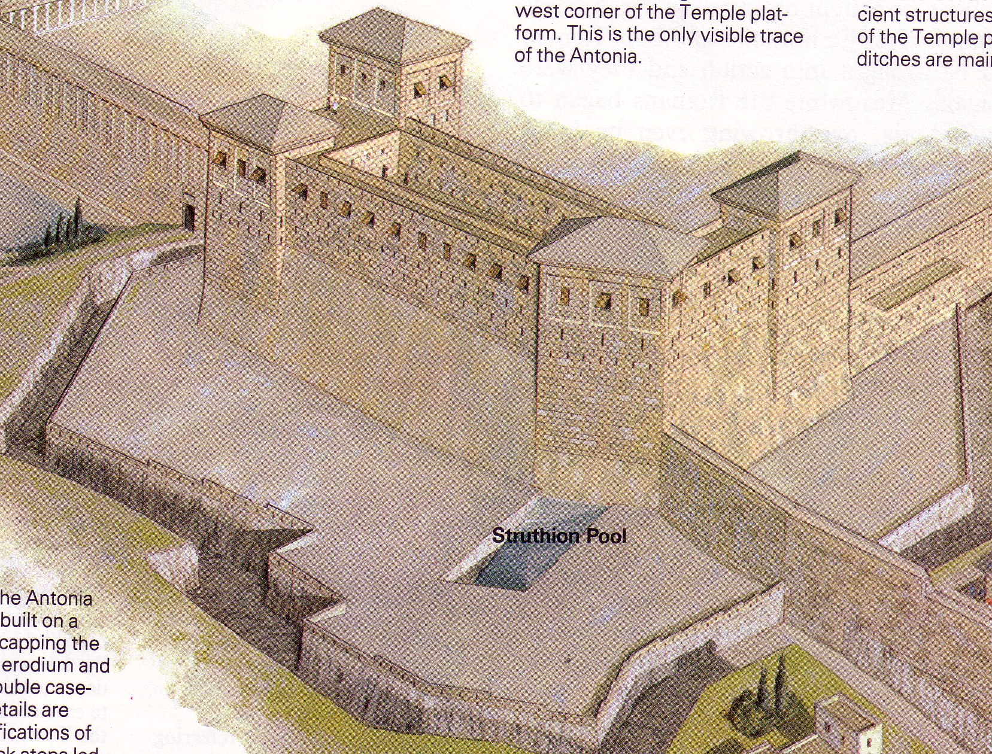
安多尼亚城堡
史特鲁替安池塘

Slide 27
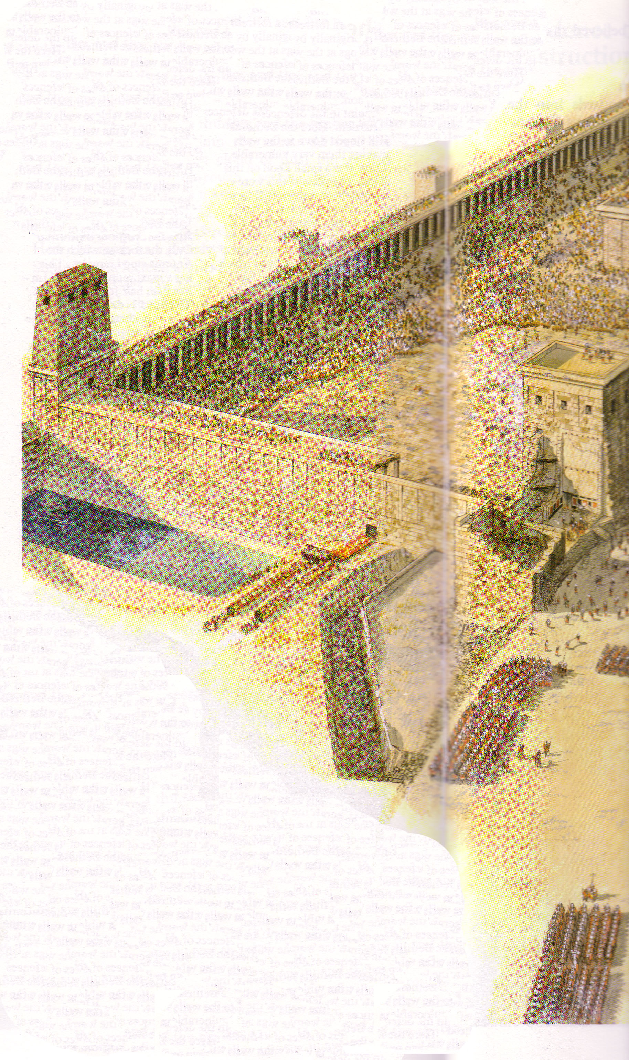
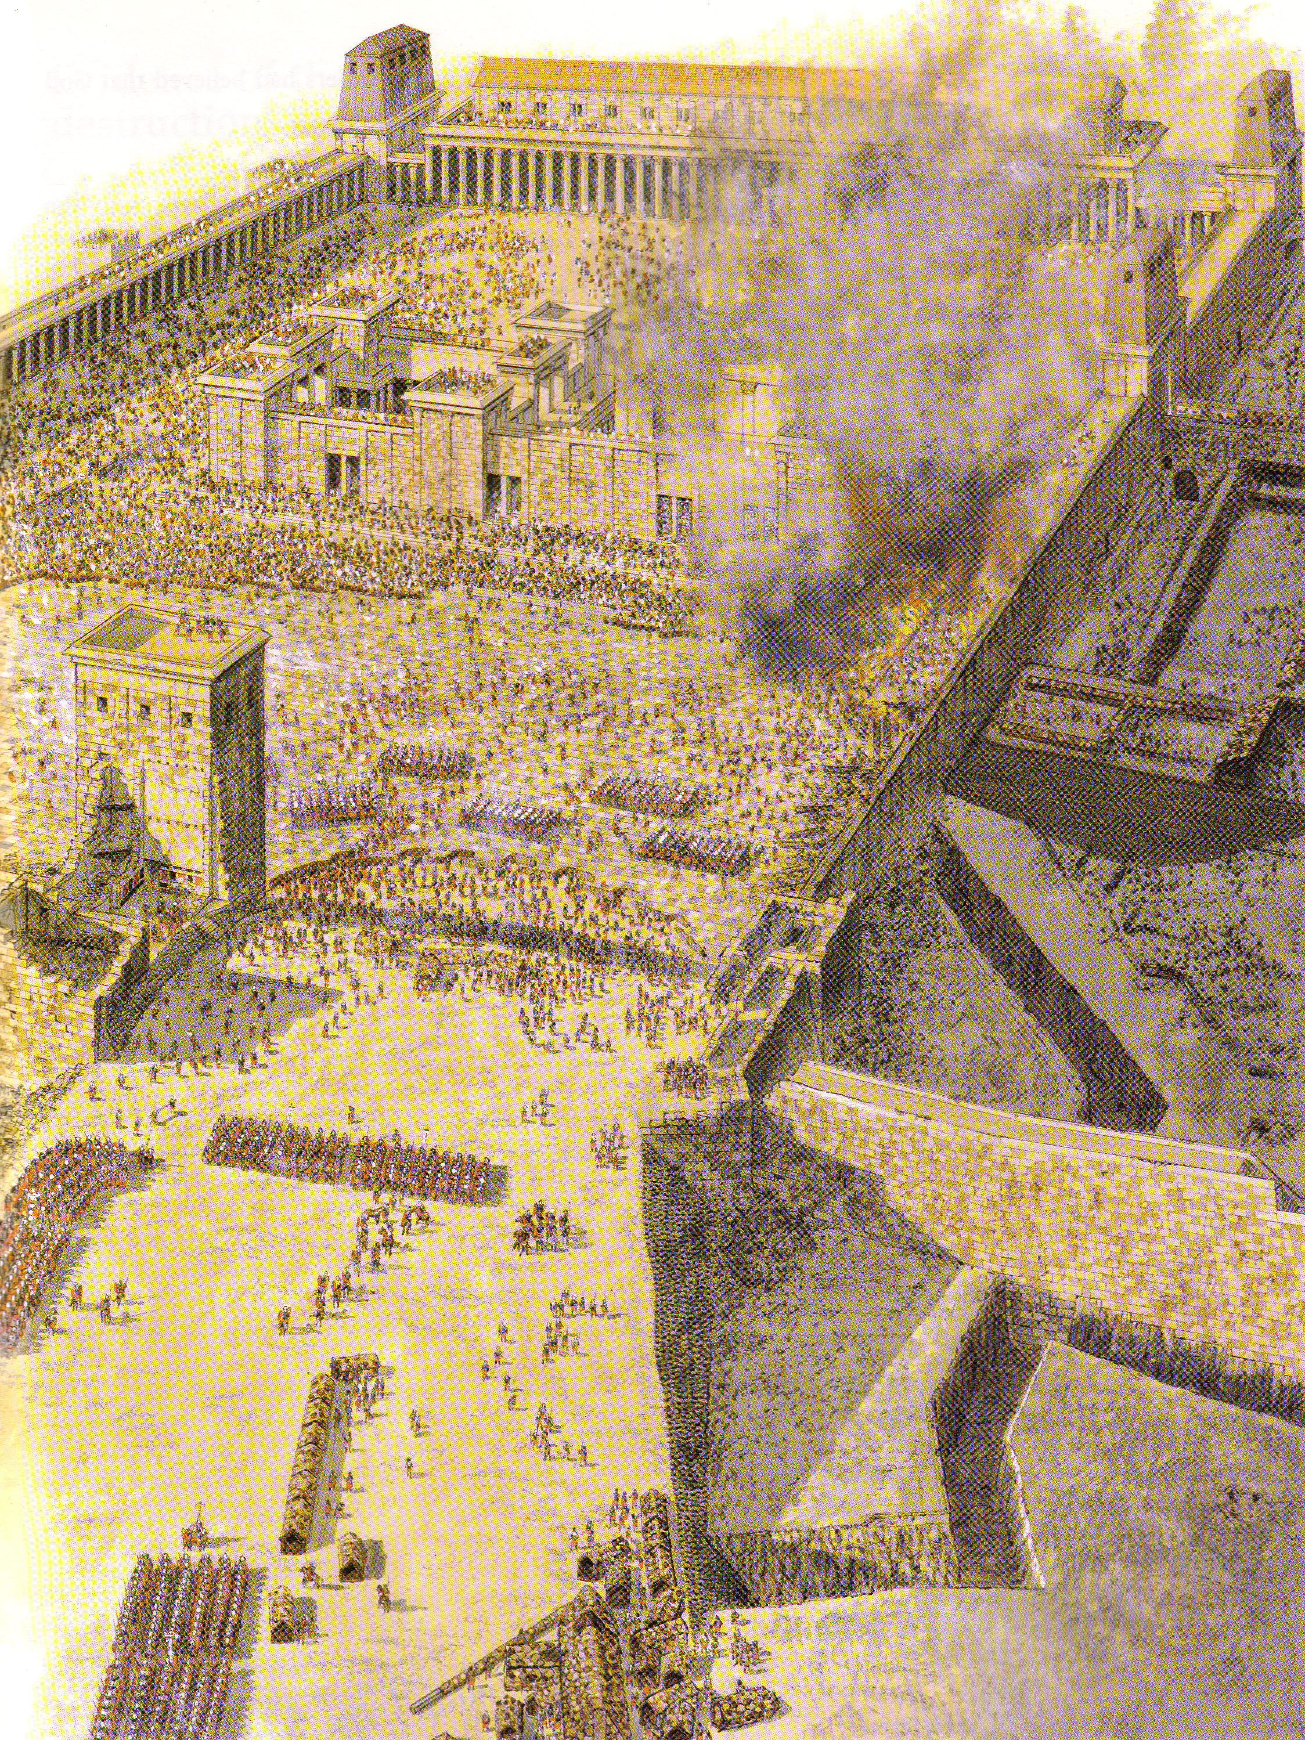
安多尼亚城堡
被摧毁，夷为平地

Slide 28
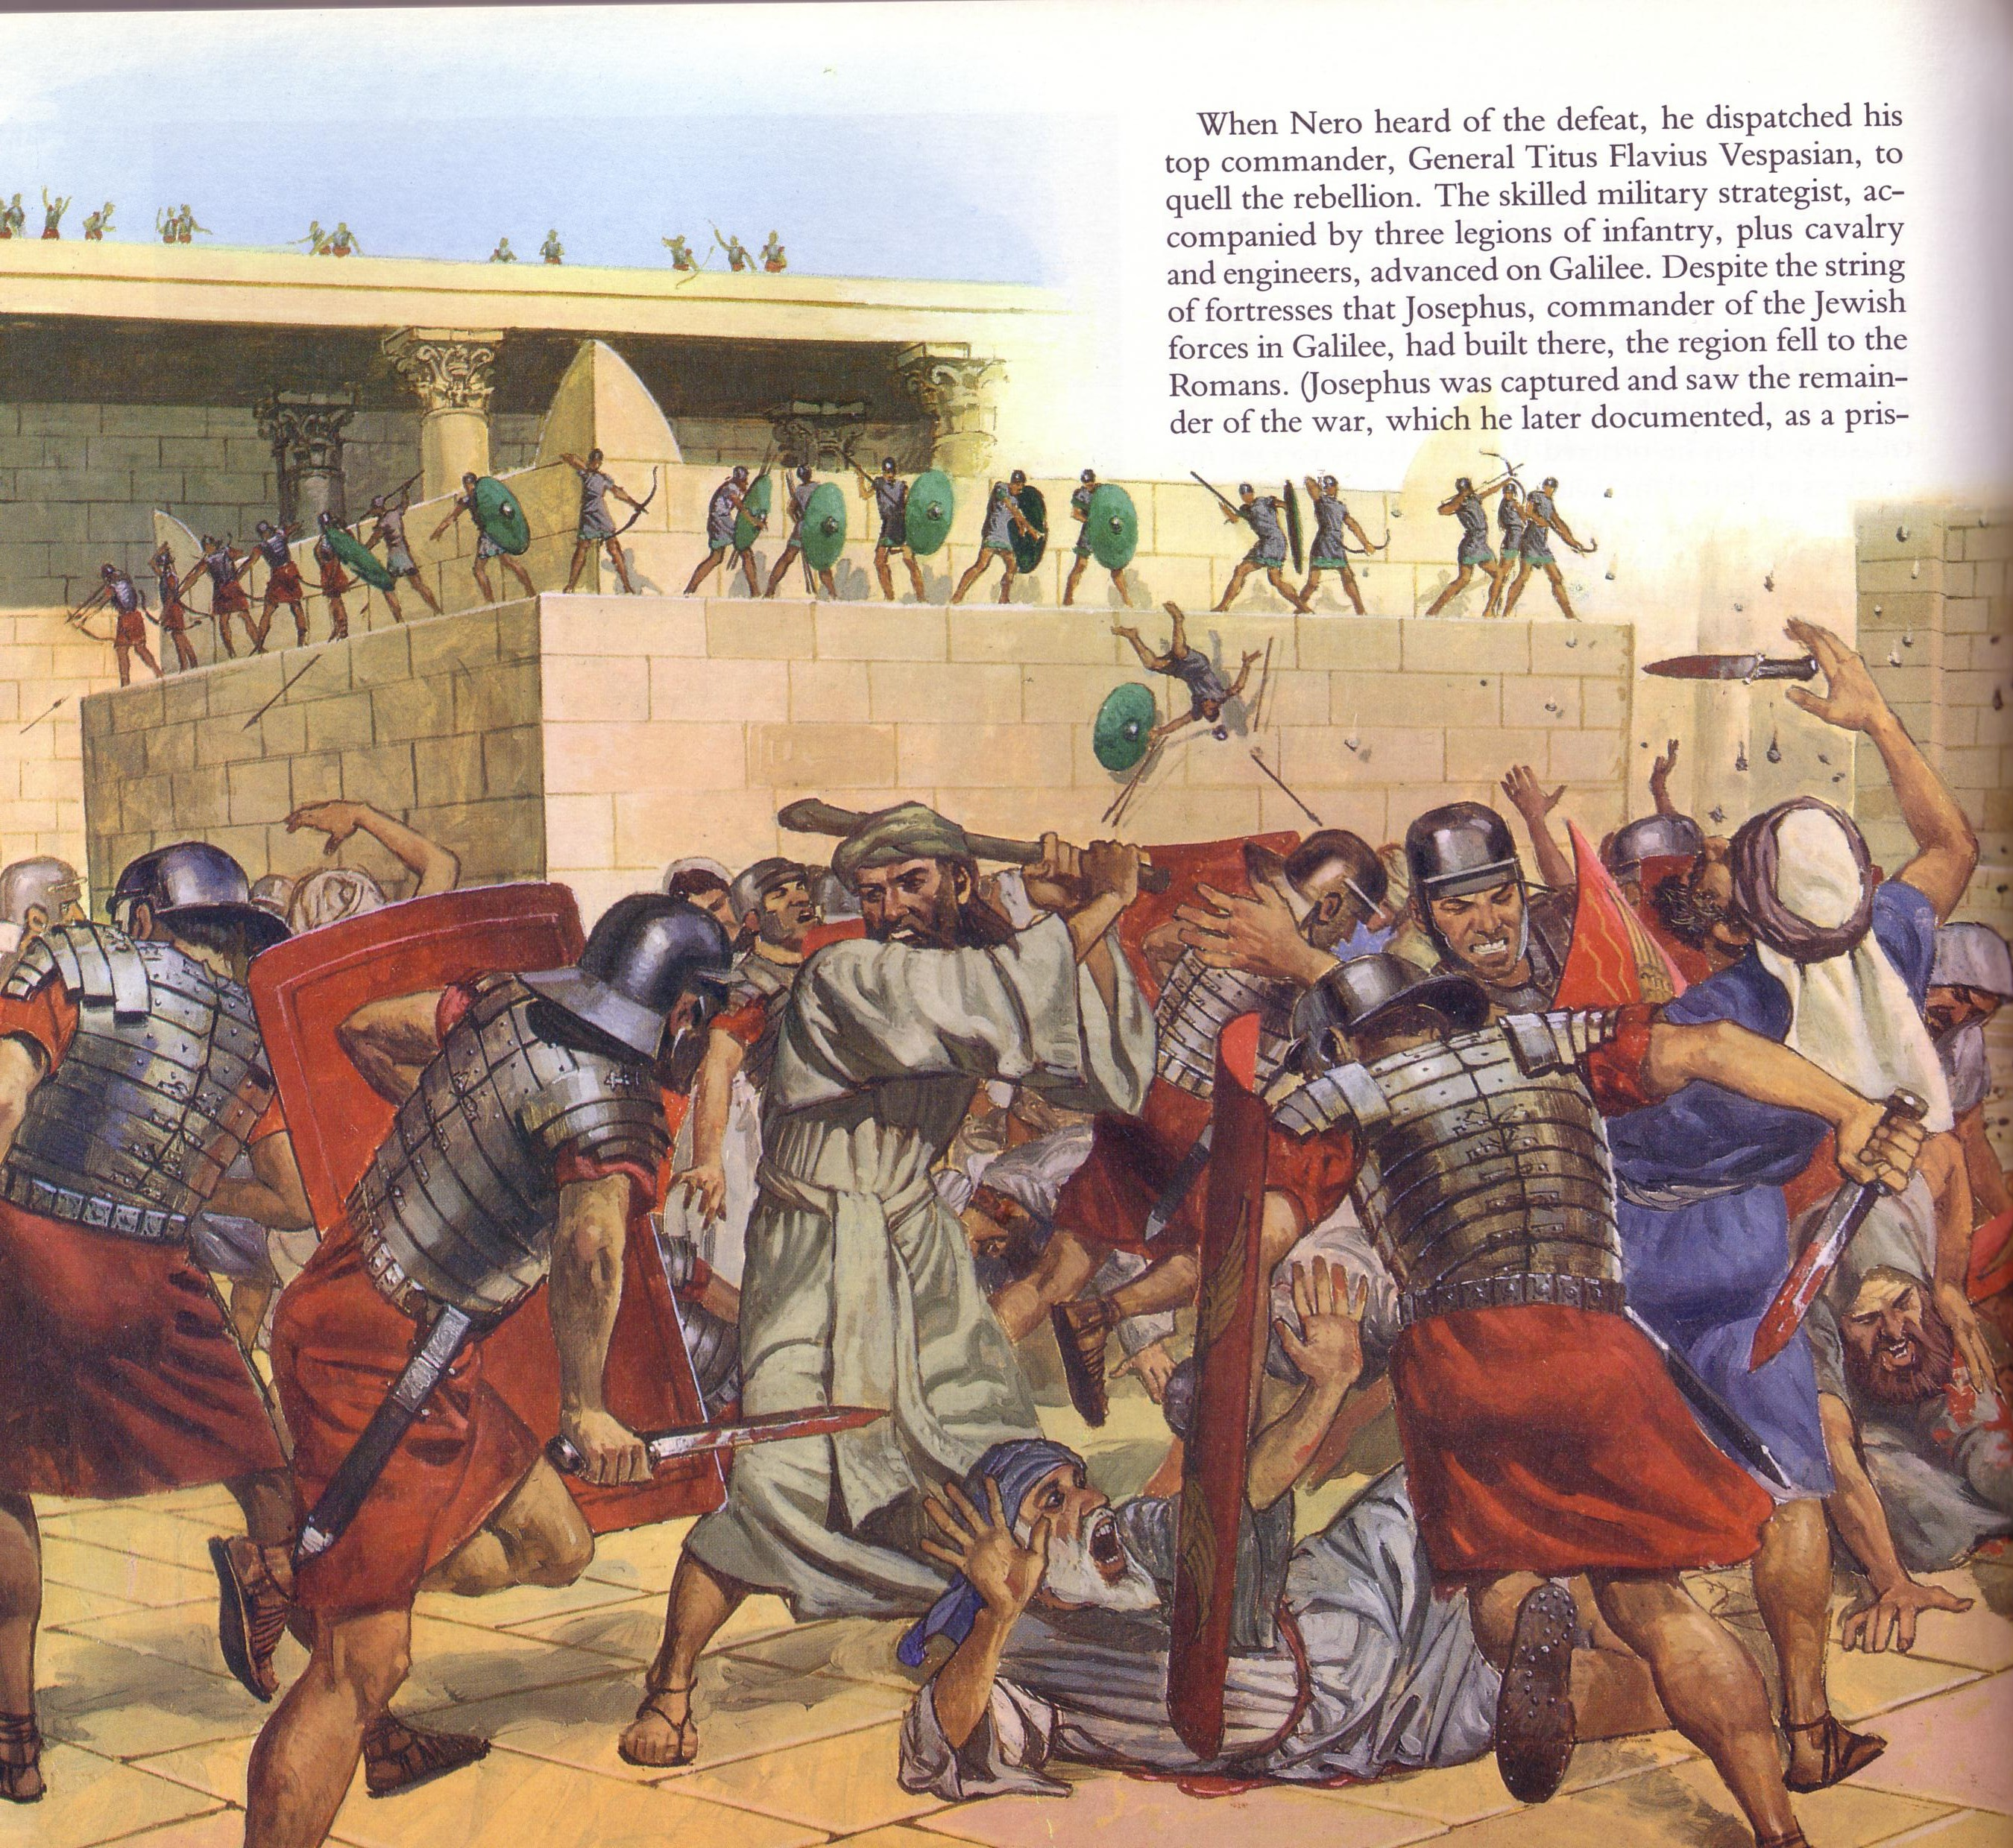
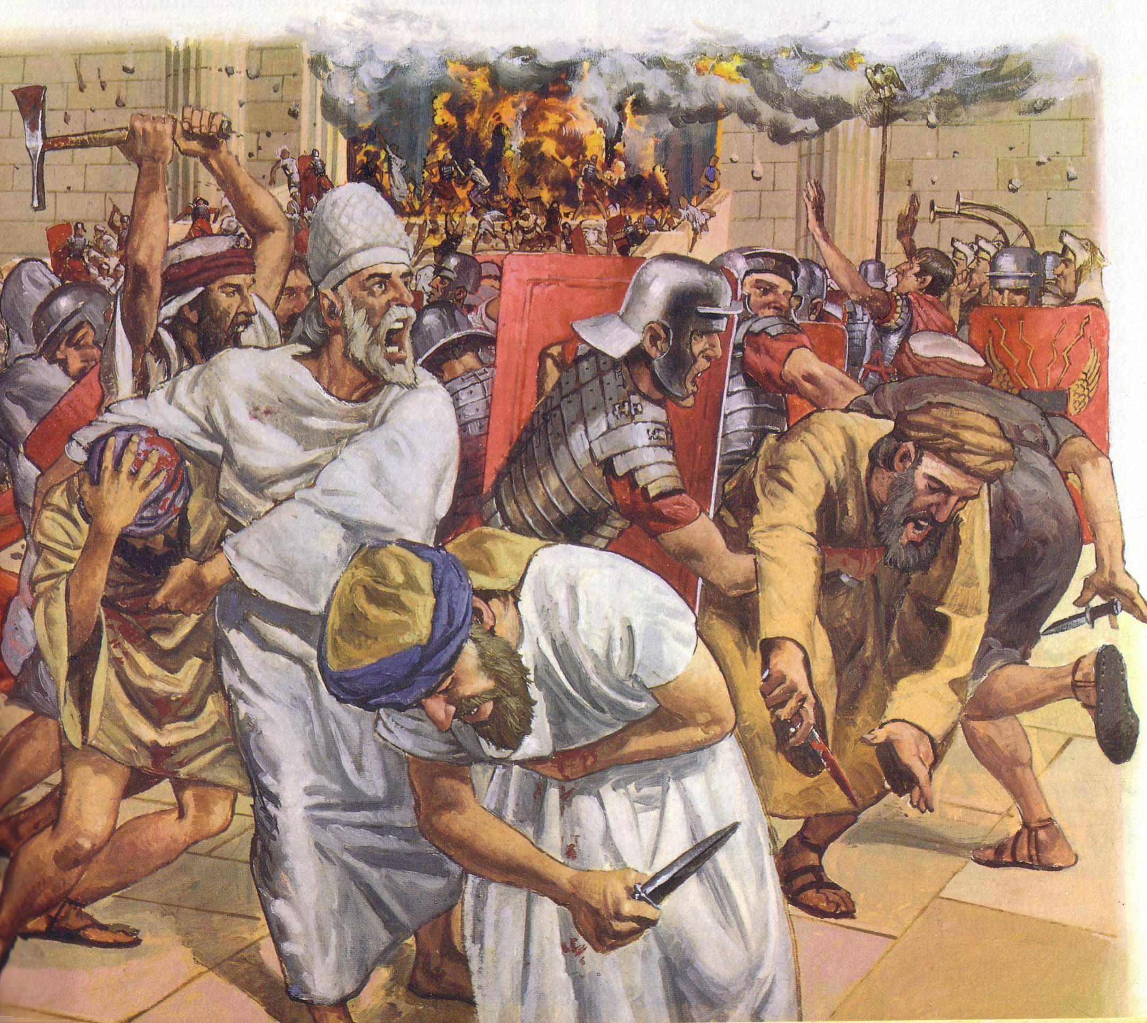
殿宇被袭击

Slide 29
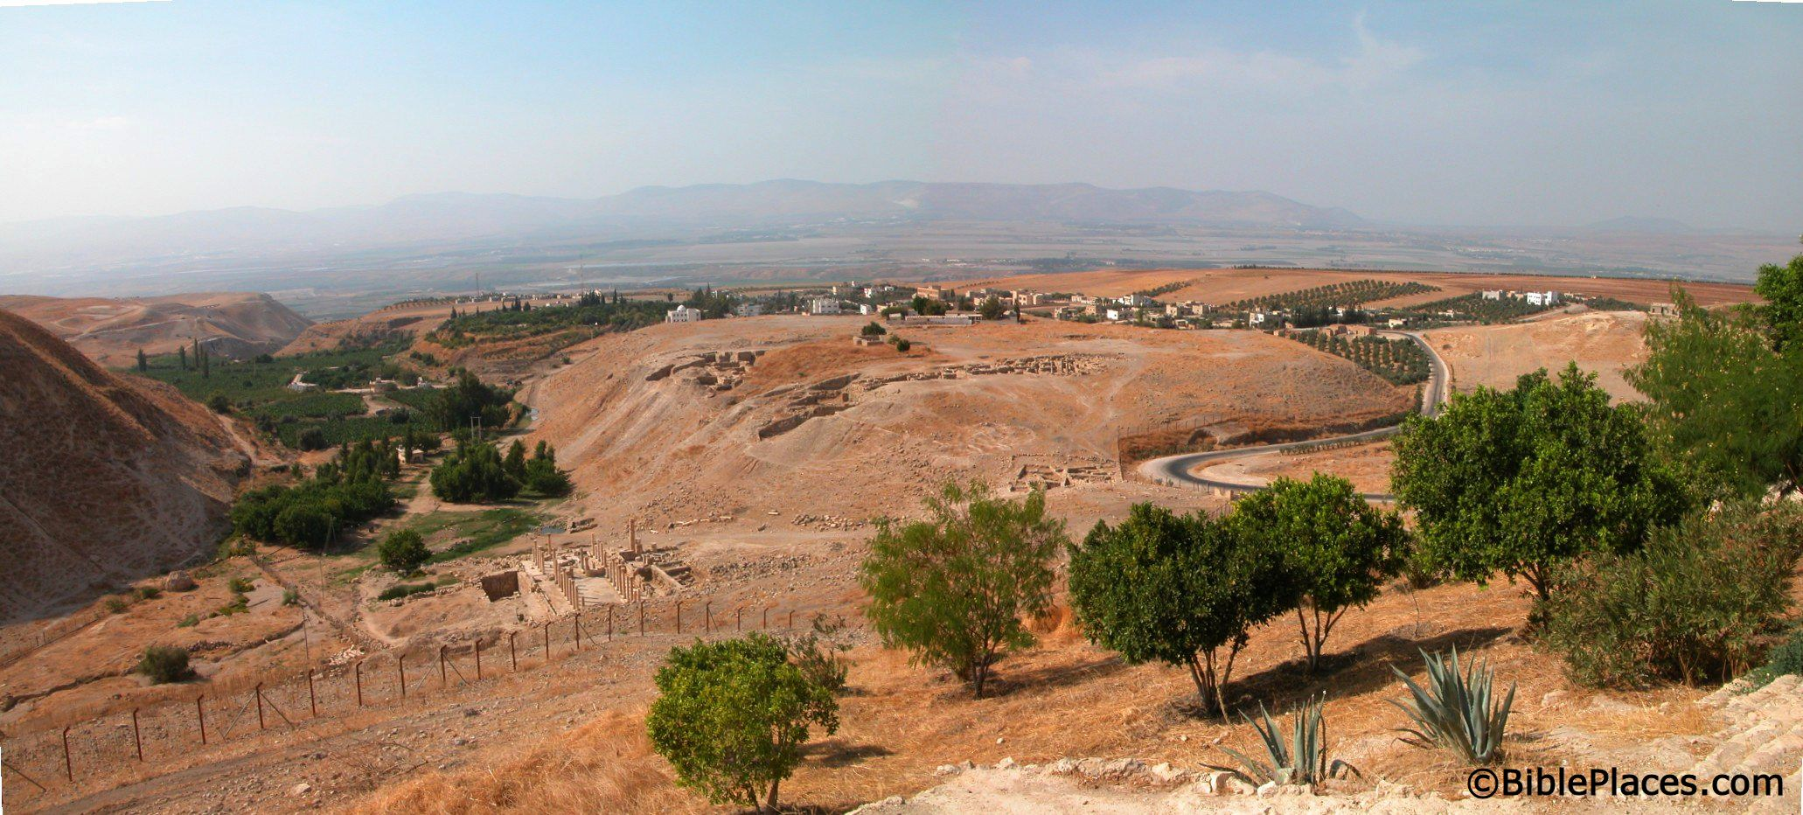
居住在耶路撒冷的基督徒
的遭遇又如何呢?
一个启示告诉他们去备而拉避难。
备而拉
耶路撒冷
Notes:
多特波伦(Todd Bolen) 这样记载: “虽然圣经没有提到 ’备而拉/备合儿’ 这两个地方，在那个世代这都是很突出且重要的地方。在士师的年代里，它曾经带领反叛埃及而过后被法老色地一世王击毁。在新约时代，主后66-70,当犹太人反抗罗马统治时，备而拉是基督徒所避难的地方。右社比由士(Eusebius) 记载犹太的信徒，因得到启示，后顺从到那里避难。一些研究员把这事件与主耶稣在马太福音24:16所讲的话关联起来。这张照片是从东部来观看备而拉城市。一些百占丁(Byzantine) 教会已经在这个地带被挖掘出来，连同一座建筑相信是后期的铜圣殿。左边可看到约旦谷和一些以色列的山脉在背后的远处。”

Slide 30
烈 火
²⁶ 因 为 我 们 得 知 真 道 以 後 ， 若 故 意 犯 罪 ， 赎 罪 的 祭 就 再 没 有 了 ； 27 惟 有 战 惧 等 候 审 判 和 那 烧 灭 众 敌 人 的 烈 火 。
(希伯来书 10:26-27）
地狱的烈火?
不, 来之耶路撒冷的
烈火!

Slide 31
希伯来书 8:13
¹³ 神既然说到“新”的约，
就是把前约当作旧的了；
那变成陈旧衰老的，
就快要消逝了。
过时
主后 33
希伯来书，其著作写于
主后 67-68
失踪于
主后 70

Slide 32

圣经学习链接地址 biblestudydownloads.com
免费获得该讲解!
圣经学习
下载
圣经研读材料链接地址 biblestudydownloads.com
Notes:
The explanation for free!
Bible Study materials link address (top) translated by Michele Ang 15 Jan 2015
Bible study (bottom)

